Slide 1
上机编程题分析和讲解
龚成
cheng-gong@nankai.edu.cn

Slide 2
题1：显式的位操作
请实现bitop(int num1, int num2, char op, int start_bit, int end_bit)函数，其中num1，num2为两个操作数，op为位操作符号，start_bit和end_bit为从start_bit号位开始到end_bit位为止需要参与运算的位。
op的可选运算为:&,|,^,~,>,<，分别表示按位与、或、异或、非（仅对num1做操作）、右移、左移操作（对num1左/右移num2个位，此时num2仅做参数，不需要对num2选择参与的位）。
输入错误则输出"error"。
输入：5个值分别表示函数的五个参数。
输出：返回计算结果，请以10进制表示。
举例：对于一个二进制串"00100001"，设置start_bit=0, end_bit为3，则仅处理该二进制串的低3位二进制位，其他位填充0，不允许溢出到规定位以外的位。

Slide 3
题1：显式的位操作
int bitop(int num1, int num2, char op, int start_bit, int end_bit) {
// 创建一个掩码，用于选择需要参与运算的位
int mask = ((1 << (end_bit - start_bit)) - 1) << start_bit;
// 根据操作符进行位运算
switch (op) {
case '&':
return (num1 & num2) & mask;
case '|':
return (num1 | num2) & mask;
case '^':
return (num1 ^ num2) & mask;
case '~':
return ~num1 & mask;
case '>':
return (num1 >> num2) & mask;
case '<':
return (num1 << num2) & mask;
default:
std::cout << "error" << std::endl;
return -1;
}
}
注意测试选择的bi是否全覆盖：
1、全部位都不选（0->0）的时候
2、全部位都选择时（0->32）测试是否通过

Slide 4
题2：浮点数量化
量化的意义：
使用更少的存储位宽和内存占用
使用更低的计算位宽
整数量化的实现：
sign
bits for value: 31 bits
31
30
Significant bits
8-bit Quantization
sign
31
Discarded invalid bits
Reserved Significant bits
Discarded Significant bits

Slide 5

题2：浮点数量化
量化的意义：
使用更少的存储位宽和内存占用
使用更低的计算位宽
浮点数量化的实现：
sign
bits for exponent: 8 bits
bits for mantissa: 23 bits
31
23
0
e-bit Quantization
m-bit Quantization
$$Q_{e−bit}\left(e−127\right)+127$$
$$Q_{m−bit}\left(m+(1≪23\right))\&((1≪23)−1)$$
31
23
0

Slide 6

题2：浮点数量化
void quantize_float(int* exp,int* mant, int exp_bits=-1, int mant_bits=-1){
exp_bits = exp_bits==-1?8:exp_bits;
mant_bits = mant_bits==-1?23:mant_bits;
int mant_mask = ((1<<(mant_bits>23?23:mant_bits))-1)<<(23-mant_bits>0?23-mant_bits:0);
int mant_hiddent_bit = 1<<23;
int max_exp = (1<<(exp_bits-1))-1;
int min_exp = -(1<<(exp_bits-1));
if (*exp>max_exp+127){
*exp = max_exp+127;
*mant = mant_mask;
return;
}
if (*exp<min_exp+127){
*exp = 0;
*mant = mant_hiddent_bit;
return;
}
*mant = (*mant & mant_mask)|mant_hiddent_bit;
}
Why?
Why?
最大值
上溢出 -> $2^{2^{e−1}−1}∗(2-2^{−m})$
最小值
下溢出 -> 0

Slide 7
题目3：低位宽的浮点数的四则运算
两种实现思路：
1. 将上述题目中量化的结果存储为低位宽的二进制编码并进行新的四则运算，其运算规则和之前整型指令计算浮点数的四则运算规则类似，只是规格化和位宽可以降低。
2. 将量化后的值填充为8位指数和23位尾数，可以直接复用之前的使用整型指令计算浮点数的四则运算函数，必须要做任何更改。

Slide 8
题目4：动态数组拼接与合并
题目：
实现一个动态数组类，并实现函数用于拼接和合并（先排序再合并）任何两个动态数组对象，要求重载+和||来实现
思路：
首先需要构建动态数组类的数据区域：
int* arr; 动态数据
int size; 实际数据的数量
float Scaling = 1.5; 动态增长的倍率
int capacity = 10; 可存储的最大数据数量
int id; 标志不同对象的id
static int array_id; 共享的静态id，用来全局计数生成了多少对象
需要实现哪些函数：
构造函数：空构造函数、常规构造函数、拷贝构造函数（深拷贝）
析构函数 ：释放动态内存
运算符重载：=赋值运算符（深拷贝）、 +和||运算符、[]运算符（返回引用）

Slide 9
题目4：动态数组拼接与合并
题目：
实现一个动态数组类，并实现函数用于拼接和合并（先排序再合并）任何两个动态数组对象，要求重载+和||来实现
思路：
首先需要构建动态数组类的数据区域：
int* arr; 动态数据
int size; 实际数据的数量
float Scaling = 1.5; 动态增长的倍率
int capacity = 10; 可存储的最大数据数量
int id; 标志不同对象的id
static int array_id; 共享的静态id，用来全局计数生成了多少对象
需要实现哪些函数：(实现函数时考虑：输入参数是否是引用，返回是否引用)
构造函数：空构造函数、常规构造函数、拷贝构造函数（深拷贝）
析构函数 ：释放动态内存
运算符重载：=赋值运算符（深拷贝）、 +和||运算符、[]运算符（返回引用）

Slide 10
题目4：动态数组拼接与合并
代码：
静态数据赋值：
常规构造函数：
int DynamicArray::array_id = 0;
DynamicArray(int* array, int arraySize) : size(arraySize) {
id = array_id;
array_id++;
std::cout << "Construct: " << this->id << std::endl;
while (size > capacity) {
capacity = capacity * Scaling;
}
arr = new int[capacity];
for (int i = 0; i < size; i++) {
arr[i] = array[i];
}
}

Slide 11
题目4：动态数组拼接与合并
代码：
拷贝构造函数 vs. 赋值运算符重载：
DynamicArray(const DynamicArray& other) : size(other.size) {
id = array_id;
array_id++;
std::cout << "Copy Construct: " << this->id <<" From: "<< other.id << std::endl;
arr = new int[size];
size = other.size;
capacity = other.capacity;
for (int i = 0; i < size; i++) {
arr[i] = other.arr[i];
}
}

Slide 12
题目4：动态数组拼接与合并
代码：
拷贝构造函数 vs. 赋值运算符重载：
DynamicArray& operator=(const DynamicArray& other) {
std::cout << "Assignment Construct: " << this->id << std::endl;
if (this != &other) {
delete[] arr;
size = other.size;
capacity = other.capacity;
arr = new int[capacity];
for (int i = 0; i < size; i++) {
(*this)[i] = other.arr[i];
}
}
return *this;
}

Slide 13
题目4：动态数组拼接与合并
代码：
析构函数：
取值运算符[]重载：
~DynamicArray() {
std::cout << "Destruct: " << this->id<< std::endl;
if (arr != nullptr)
delete[] arr;
}
int& operator[](int index) const {
if (index < 0 || index >= size) {
throw std::out_of_range("Index out of range");
}
return arr[index];
}

Slide 14
题目4：动态数组拼接与合并
代码：
数组动态增长（考虑到+和||会导致动态增长，我们解耦其为一个函数）：
void push_back(int value) {
if (size == capacity) {
if (capacity == 0)
capacity = 10;
else
capacity *= Scaling;
std::cout << "Increase "<<this->id<<"'s capacity to "<< capacity << std::endl;
int* newArr = new int[capacity];
for (int i = 0; i < size; i++) {
newArr[i] = arr[i];
}
if (arr != nullptr)
delete[] arr;
arr = newArr;
}
(*this)[size++] = value; // arr[size++] = value;
}

Slide 15
题目4：动态数组拼接与合并
代码：数组拼接 vs.数组合并
数组拼接：
数组合并：
DynamicArray& operator+(const DynamicArray& other) {
int newSize = size + other.size;
for (int i = 0; i < other.size; i++) {
this->push_back(other.arr[i]);
}
return *this;
}
friend DynamicArray& operator||(DynamicArray& src, DynamicArray& dst) {
// Sort
std::sort(src.arr, src.arr + src.size);
std::sort(dst.arr, dst.arr + dst.size);
// Merge code here
//
return dst;
}

Slide 16
题目5：运算符重载：坐标运算
题目：
请创建一个名为Point和一个名为Polar的类，分别用于表示笛卡尔坐标和极坐标下的点。实现这两个类的加和减法,需要重载加法运算符+和减法运算符-，以便能够进行笛卡尔坐标和极坐标的加减运算。
思路：
创建Point和Polar类，并且定义其互相转换（这里可以是构造函数，可以是赋值运算符重载，也可以是类型运算符重载）的函数；
总是将所有的输入都存储为Point类，如果输入为Polar类型，将其转换后存储为Point类；
输出时分别把Point类对象输出，然后将其转换为Polar类对象输出。

Slide 17
题目5：运算符重载：坐标运算
代码：
class Polar;
class Point {
private:
float x;
float y;
public:
Point(float x = 0, float y = 0) : x(x), y(y) {} Point(const Point& other) : x(other.x), y(other.y) {}
Point(const Polar& other); Point operator+(const Point& other) const {
return Point(x + other.x, y + other.y);
}
Point operator-(const Point& other) const {
return Point(x - other.x, y - other.y);
}
operator Polar() const;
}

Slide 18
题目5：运算符重载：坐标运算
代码：
class Polar {
private:
float r;
float theta;
public:
Polar(float r = 0, float theta = 0) : r(r), theta(theta) {} Polar(const Polar& other) : r(other.r), theta(other.theta) {}
Polar(const Point& other);
operator Point() const;
}

Slide 19
题目5：运算符重载：坐标运算
代码：
int main() {
// 读取输入并且都转换为Point类型;
if (op == '+') {
result = p1 + p2;
} else if (op == '-') {
result = p1 - p2;
}
Polar polarResult = result;
std::cout << result << std::endl;
std::cout << polarResult << std::endl;
return 0;
}

Slide 20
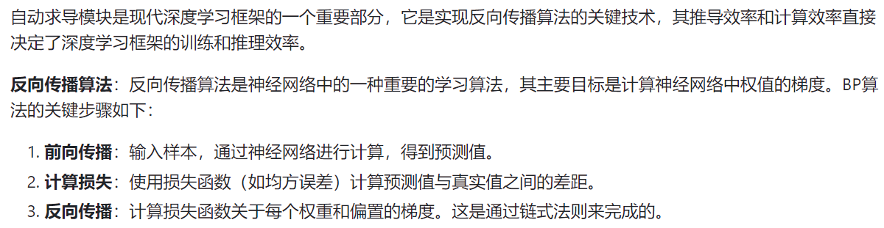
虚函数：实现自动求导算子基类Function

Slide 21
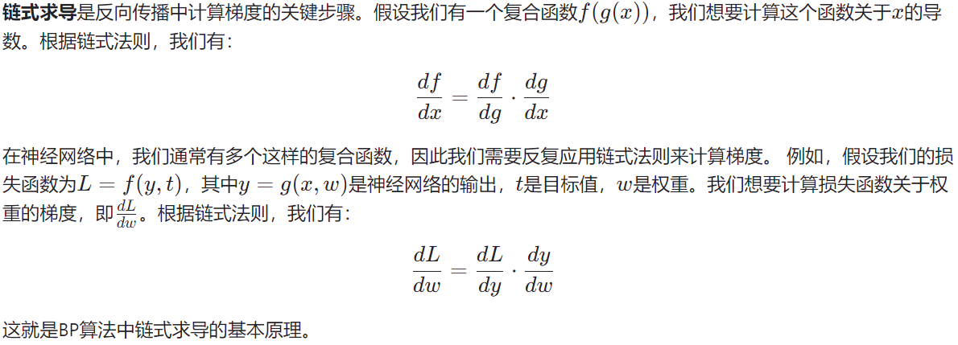
虚函数：实现自动求导算子基类Function

Slide 22
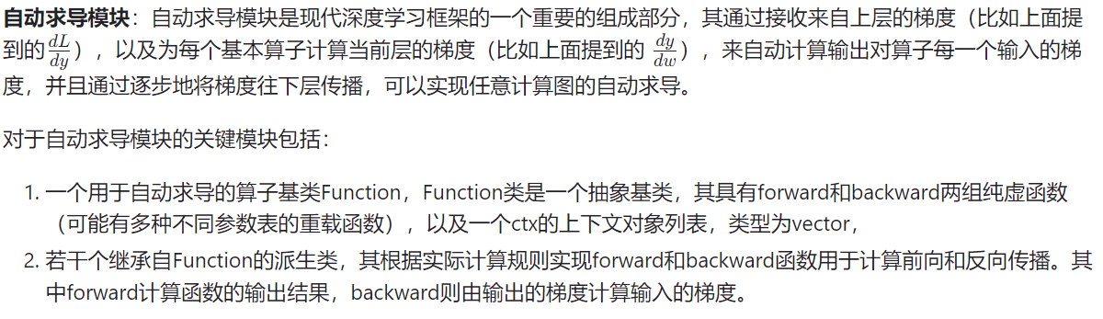
虚函数：实现自动求导算子基类Function

Slide 23
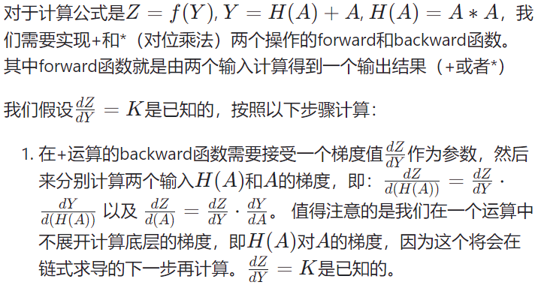
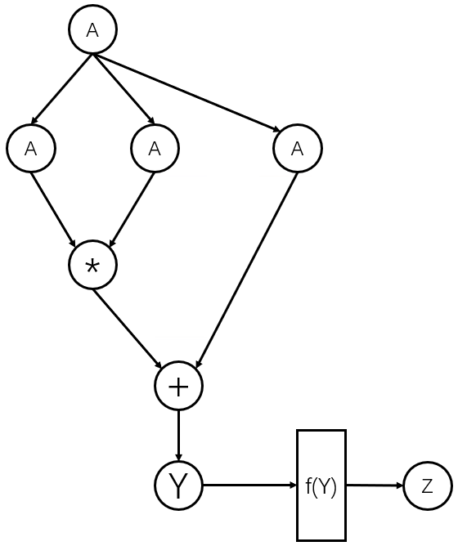

虚函数：实现自动求导算子基类Function

Slide 24
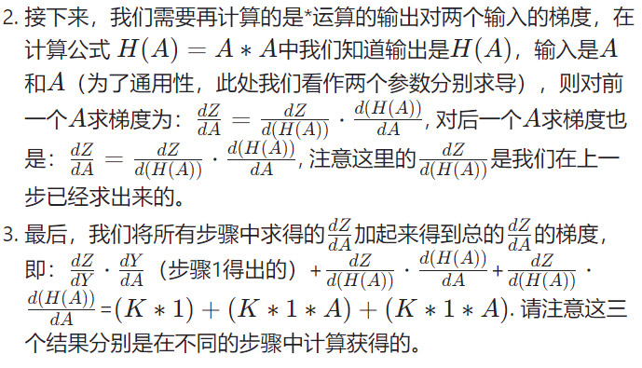






虚函数：实现自动求导算子基类Function

Slide 25
虚函数：实现自动求导算子基类Function
代码：
template <typename T>
class Tensor;
template <typename T>
class GradTensor: public Tensor<T> {
public:
Tensor<T> grad;
}
template <typename T>
class Function {
public:
std::vector<GradTensor<T>*> ctx;
virtual GradTensor<T> forward(GradTensor<T>& input1,GradTensor<T>& input2) = 0;
virtual void backward(const Tensor<T>& grad) = 0;
virtual void backward() = 0;
Function() {
ctx = std::vector<GradTensor<T>*>();
}
};

Slide 26
虚函数：实现自动求导算子基类Function
代码：
template <typename T>
class Add : public Function<T> {
public:
GradTensor<T> forward(GradTensor<T>& input1,GradTensor<T>& input2) {
this->ctx.push_back(&input1);
this->ctx.push_back(&input2);
return input1+input2;
}
void backward(){};
void backward(const Tensor<T>& grad) {
GradTensor<T>* input1= this->ctx[0];
GradTensor<T>* input2= this->ctx[1];
if (input1->grad.is_empty()){ input1->grad_zero_();}
if (input2->grad.is_empty()){ input2->grad_zero_();}
input1->grad += grad;
input2->grad += grad;
}
};

Slide 27
虚函数：实现自动求导算子基类Function
代码：
template <typename T>
class Mul : public Function<T> {
public:
GradTensor<T> forward(GradTensor<T>& input1,GradTensor<T>& input2) {
this->ctx.push_back(&input1);
this->ctx.push_back(&input2);
return input1*input2;
}
void backward(){}; void backward(const Tensor<T>& grad) {
GradTensor<T>* input1 = this->ctx[0];
GradTensor<T>* input2 = this->ctx[1];
if (input1->grad.is_empty()){ input1->grad_zero_(); }
if (input2->grad.is_empty()){ input2->grad_zero_(); }
input1->grad += *input2*grad;
input2->grad += *input1*grad;
}
};

Slide 28
虚函数：实现自动求导算子基类Function
代码：
int main() {
using T=float;
int m,n,k;
cin>>m>>n>>k;
vector<int> shape = {m,n,k};
GradTensor<T> A(3, shape.data());
std::cout<<"Tensor A:"<<std::endl;
A.printTensor(); // Create instances of Add and Mul classes
Add<T> add;
Mul<T> mul; // Calculate A + A and A * A using the add and mul objects
GradTensor<T> resultMul = mul.forward(A,A);
GradTensor<T> resultAdd = add.forward(resultMul,A);
add.backward(A);
mul.backward(resultMul.grad); return 0;
}

Slide 29
题目4：消失的数字
题目：连续输入多个大于等于0的数并用空格隔开，将其保存为一个数组，假设的数组中最大的数为n，找出[0,n]这个范围内没有出现在数组中的所有数并列出。
思路：
1、存储输入数据为一个数组；
2、找出数组中的最大的数；
3、遍历[0,n]范围内的每一个整数，并测试其是否在数组中（双重循环）
4、思考是否有更快速的解决方法
如何更快地检测数是否在数组中？一种思路是创建一个大小为n+1的bool数组，在遍历输入时将每一个输入作为索引，并设置bool数组的值。

Slide 30
题目5：交换礼物
题目：
幼儿园有n个小朋友在互相交换礼物，他们各自拥有不同数量的同一种礼物，现在他们需要和不同的小朋友互相交换礼物。 输入： 第一行输入n表示有n个小朋友 接下来的n行，每行输入一个字符串表示小朋友名字，一个整数m(0<=m<=n-1)表示礼物数量，一个字符串表示小朋友拥有的礼物名称（初始所有人只有同一种类的礼物），连续m个整数表示想要交换的人，每次交换只会送出自己拥有的一个礼物（比如第一次送出一个后还剩m-1个）并收获来自别人的另外一个礼物，收到的礼物不会再送出。如果存在互相都想交换的情况，则只需要交换一次，比如a的交换列表中有b而b中有a，则只需要交换一次。如果最后小朋友想要交换的礼物不够了则停止交换。 输出：输出n行，每行输出小朋友的名子，以及多个礼物和整数的对，表示小朋友交换完成之后的拥有的礼物以及数量 注意：你需要分别将礼物和小朋友构造为结构体，将交换礼物操作实现为一个swap函数。每个小朋友拥有m个初始的礼物，每次将会交换出去一个礼物。

Slide 31
题目5：交换礼物
思路：
分别构造礼物和小朋友的结构体

Slide 32
题目6：压缩的字符串表示
题目：
在存储大量字符串数据的时候，由于字符串中存在重复的字串，存储重复的字串会导致多份的内存占用。请你用数组或者链表实现一个压缩的字符串表示，其想法是通过在一个大型字符串中共享重复字串来降低重复字符的重复存储。
现在给你一个长字符串，你需要找出该字符串中的总共重复次数大于2且字符数长度大于2个字符的重复字符，将其单独提取出来表示为共享的字符串，然后在主字符串中对应的位置填上特殊符号‘^’标记该字符串为共享字符串，然后下一个8位存储其共享子串的在数组或者链表中的位置，以此类推。
替换的策略为总是优先替换最长的重复字符串，如果两个重复字符串的长度相同则选择重复次数最多的字符串进行替换，如果长度和次数均一样，则按照ASCII字典序从小到大获取最小字典序的子串（string类型比大小）。

